Slide 1
Wie handelt die Steiermark im Klimawandel,
wenn Extremwetter-Ereignisse zunehmen und z.B. der WM-Region Schladming der Verlust von 23 Schneedeckentagen droht?
Mag.ª Andrea Gössinger-Wieser
Klimaschutzkoordinatorin des Landes Steiermark

Slide 2
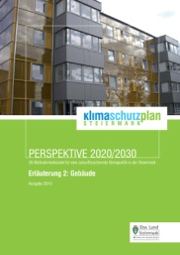
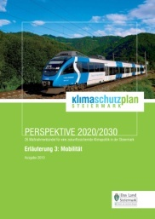
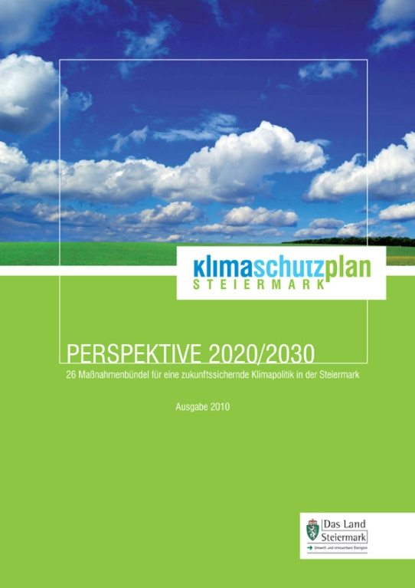




KSP Steiermark – 6 Bereiche, 278 Maßnahmen
Landtagsbeschluss Juli 2010
Gebäude
Mobilität
Land-, Forst- u. Abfallwirtschaft
Produktion
Energiebereitstellung
Klimastil

Slide 3
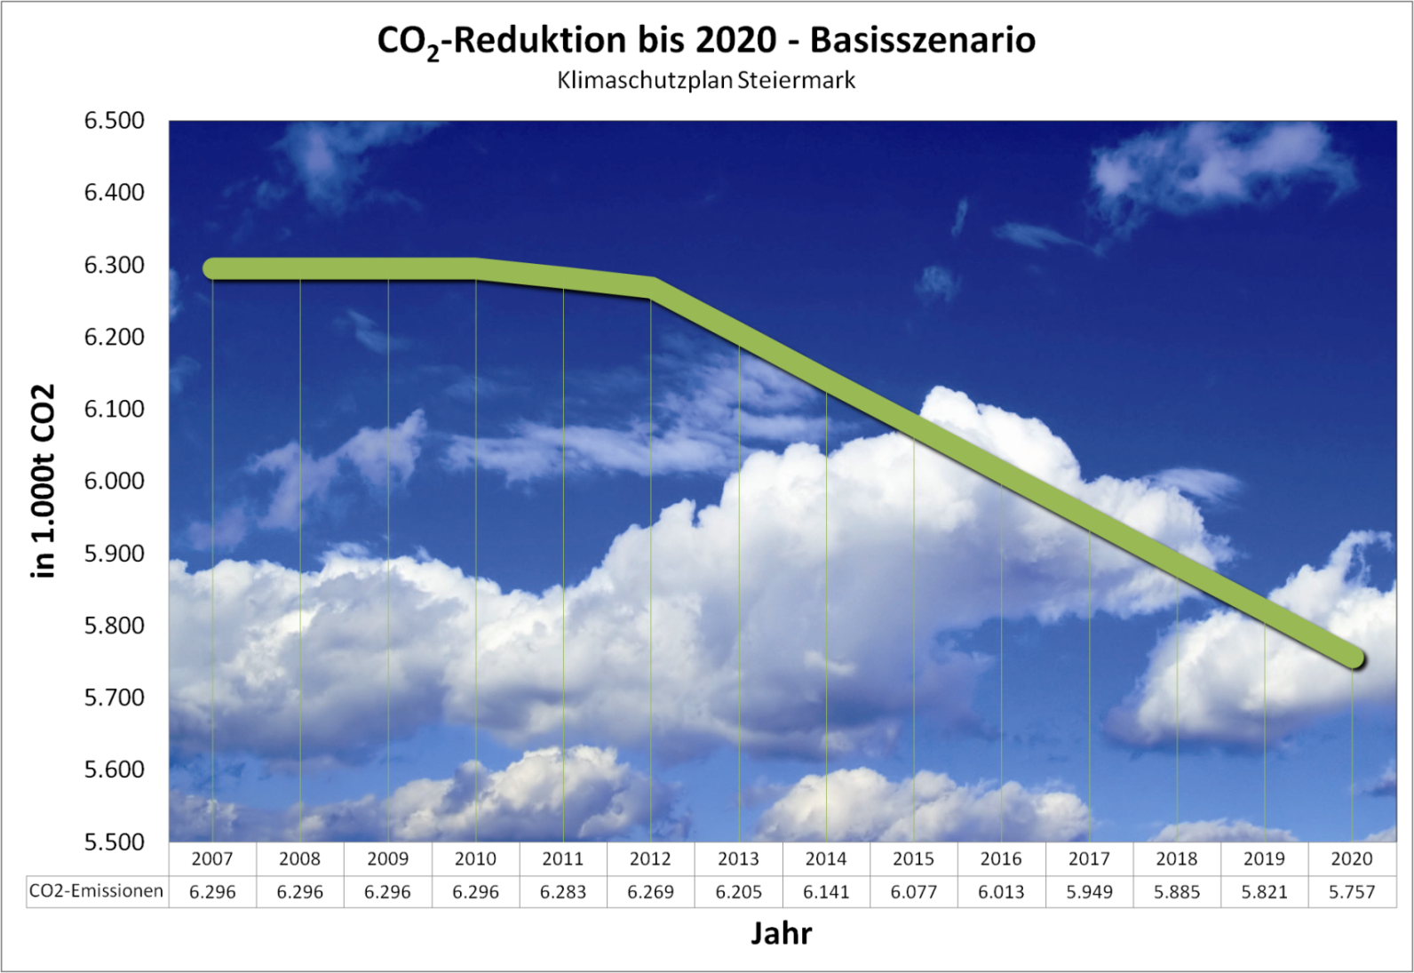
KSP Steiermark – CO₂-Reduktion

Slide 4
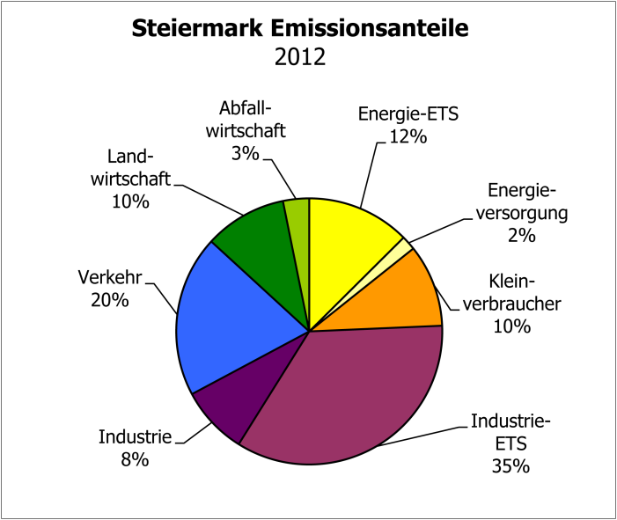
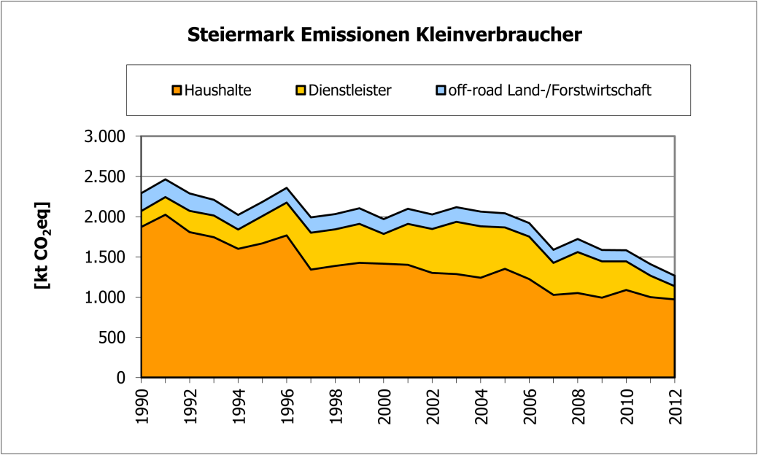
Klimaschutzbericht Steiermark 2013
109 Maßnahmen
15,8% Reduktion an Treibhausgassen im N-ETS gegenüber 2005 (2005 7,8 Miot CO_{2ep} auf 6,7 Miot CO_{2eq}
Stärkste Reduktion im Gebäudesektor
Mobilität seit 2005 leicht rückläufig

Slide 5
Steiermark Entwicklung THG 2005 - 2012
NON-ETS (BLI) |  | 2005 |  | 2012 |  |  | 1990
 |  | [kt CO2eq] |  | [kt CO2eq] |  | Veränderung % | [kt CO2eq]
Energieversorgung | THG | 214 |  | 221 |  | +3,7
Kleinverbraucher | THG | 2.042 |  | 1.266 |  | -38,0 | 2.290
Industrie | THG | 1.008 |  | 1.047 |  | +3,8
Verkehr | THG | 2.877 |  | 2.480 |  | -13,8 | 1.847
Landwirtschaft | THG | 1.226 |  | 1.264 |  | +1,6 | 1.444
Abfallwirtschaft | THG | 567 |  | 402 |  | -29,2 | 859
Total | THG | 7.933 |  | 6.680 |  | -15,8

Slide 6
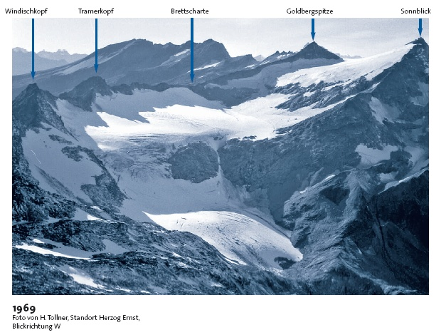
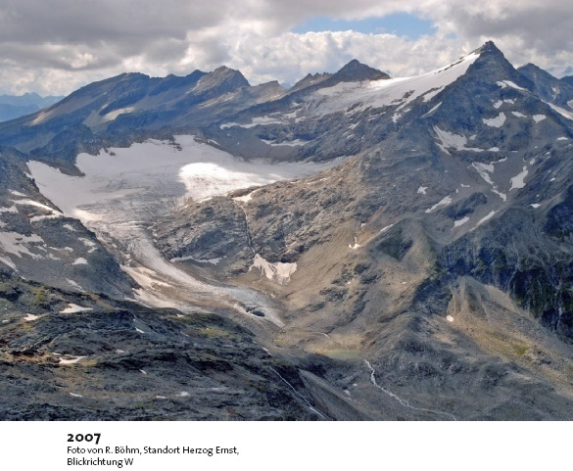
KLIMAWANDELFOLGEN STEIERMARK

Slide 7
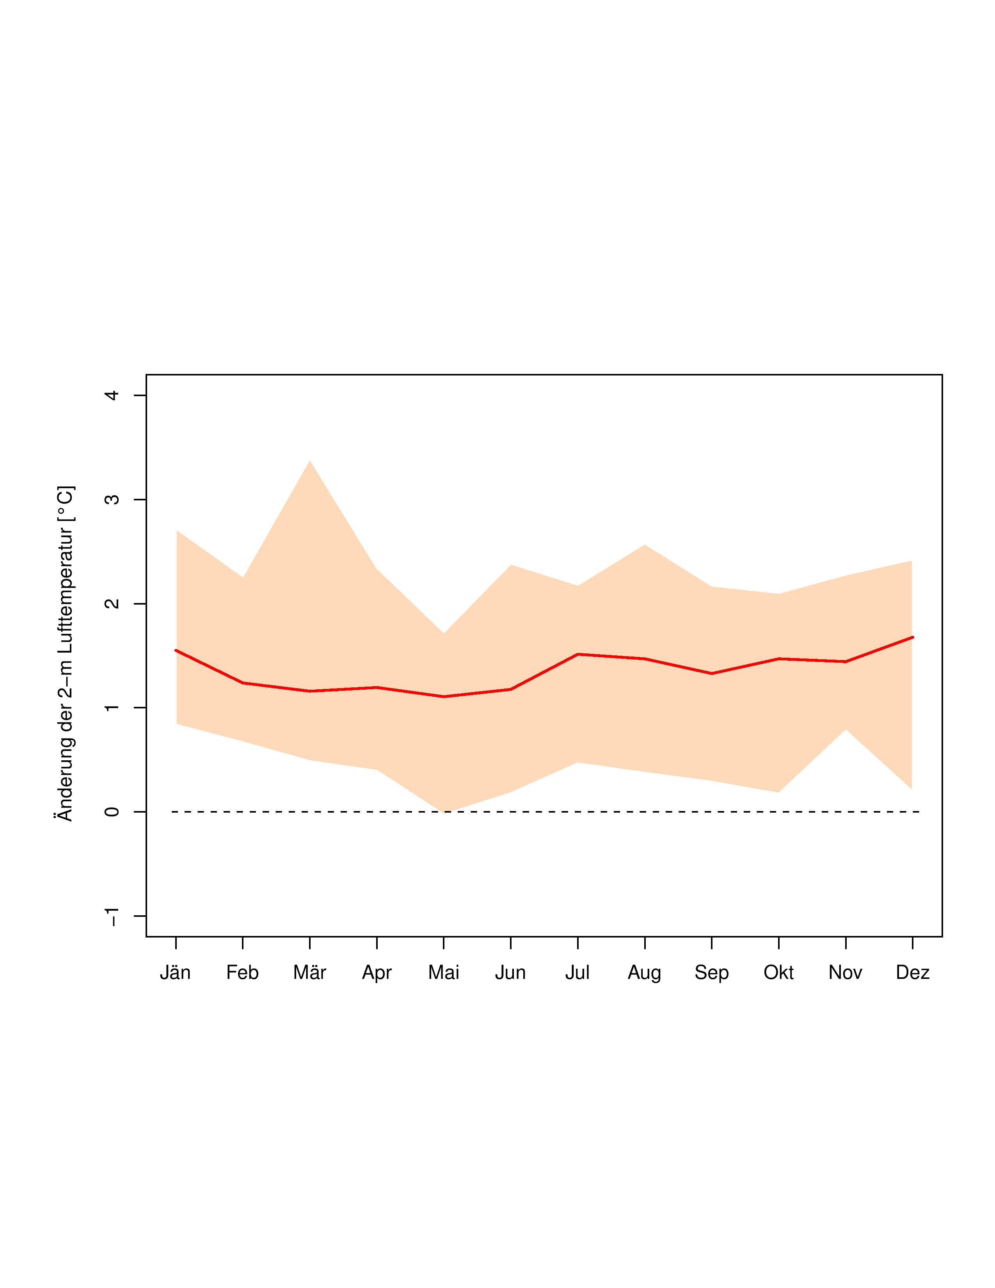
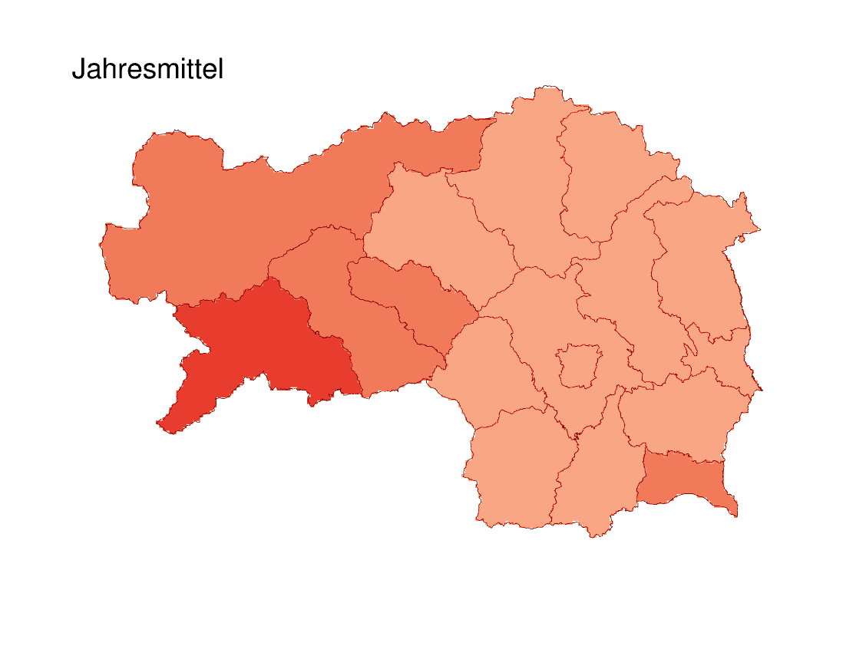
Steiermark Gesamt (2021-2050 vs 1971-2000)
Temperaturänderung, 2021 – 2050 vs. 1971 – 2000
Mittelwert
Bandbreite
Wir haben mit einer Erwärmung von etwa 1.5 Grad in 50 Jahren (0.3 Grad pro Jahrzehnt) zu rechnen.

Slide 8
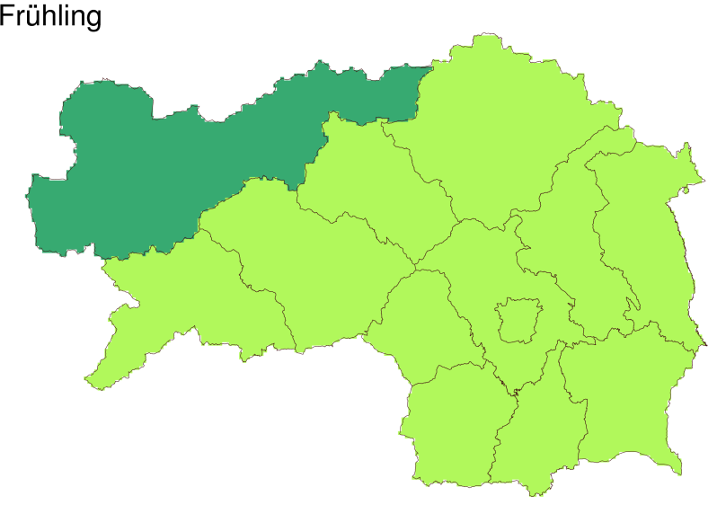
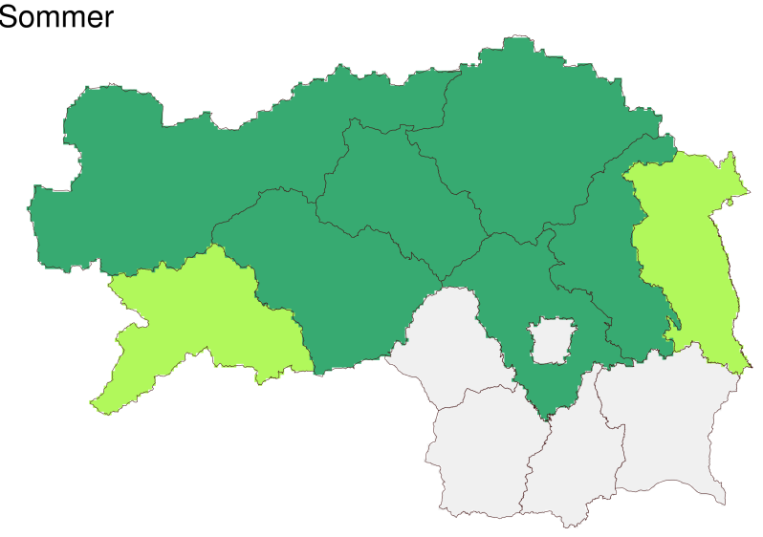
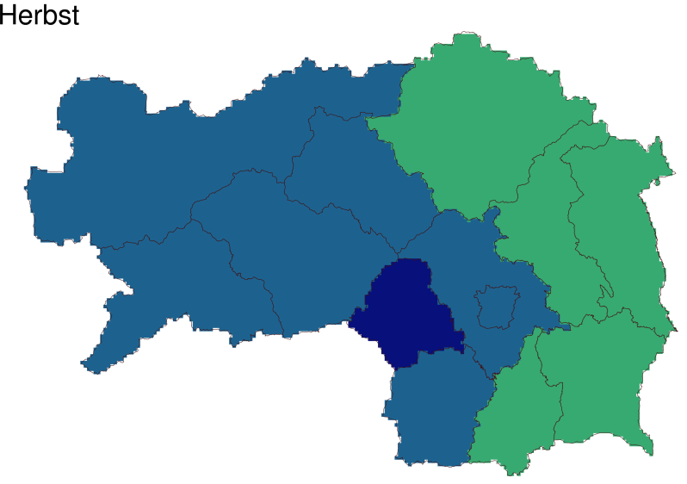
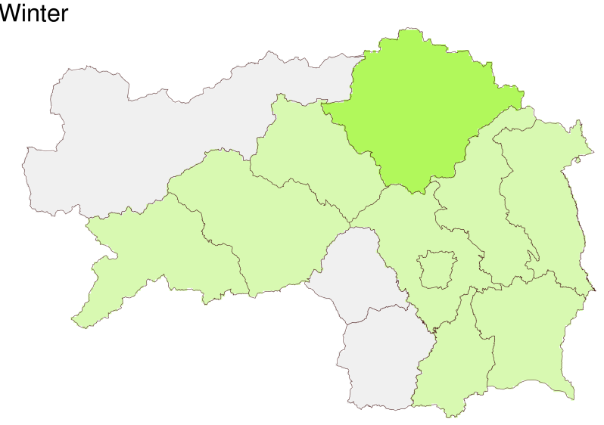
STMK 12 Starkniederschläge
Änderung der Anzahl der Tage >30 mm Niederschlag, 2021–2050 vs 1971– 2000

Slide 9
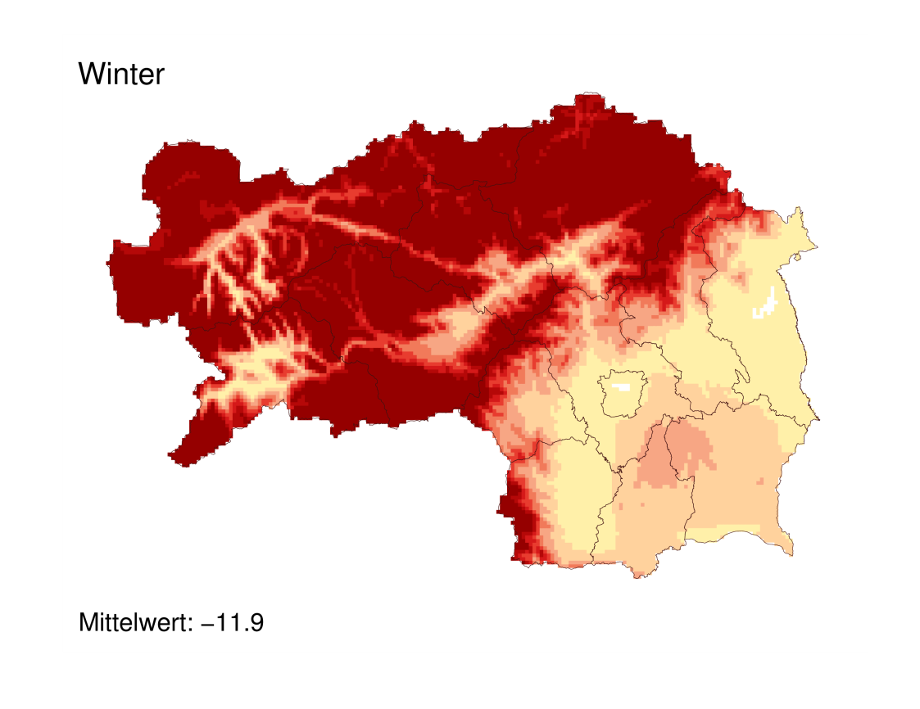
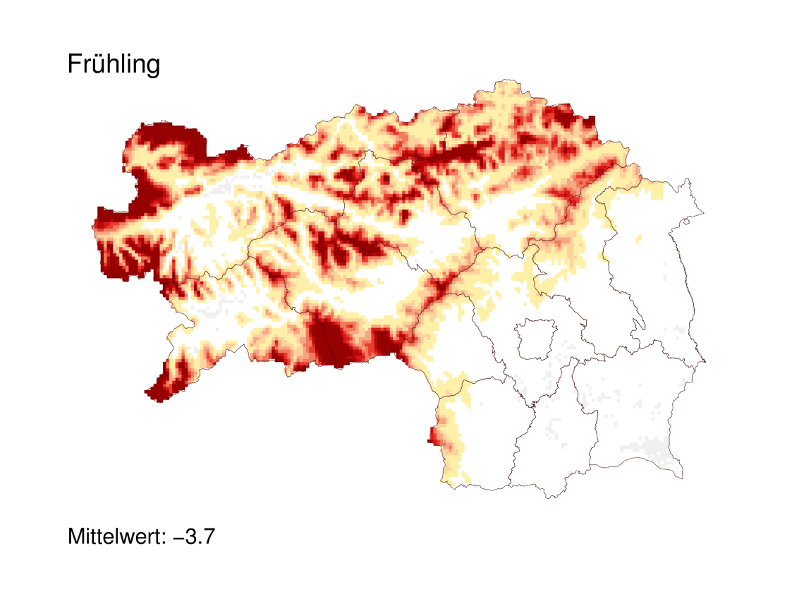
STMK 12 Schneetage
Änderung der Anzahl der Tage >30 cm Schneehöhe, 2021–2050 vs 1971– 2000
Auch in den höher gelegenen Landesteilen wird es in Zukunft wesentlich weniger Tage mit Natur-Schneedecke > 30 cm geben (z.B. in Liezen: –30%).

Slide 10
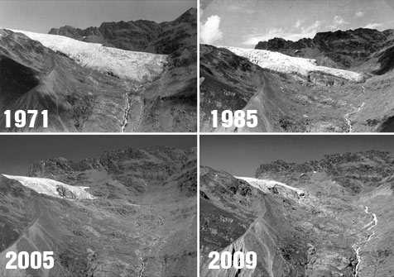
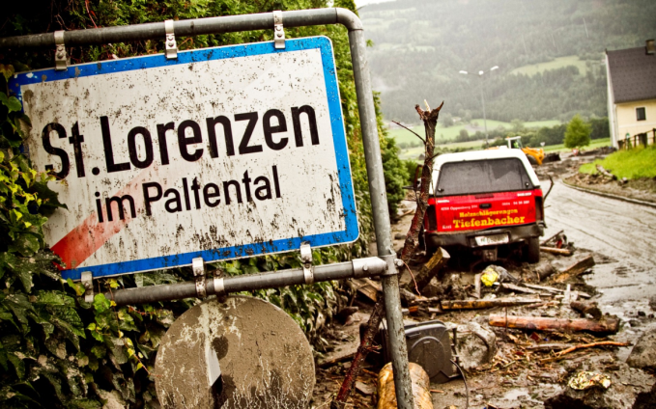
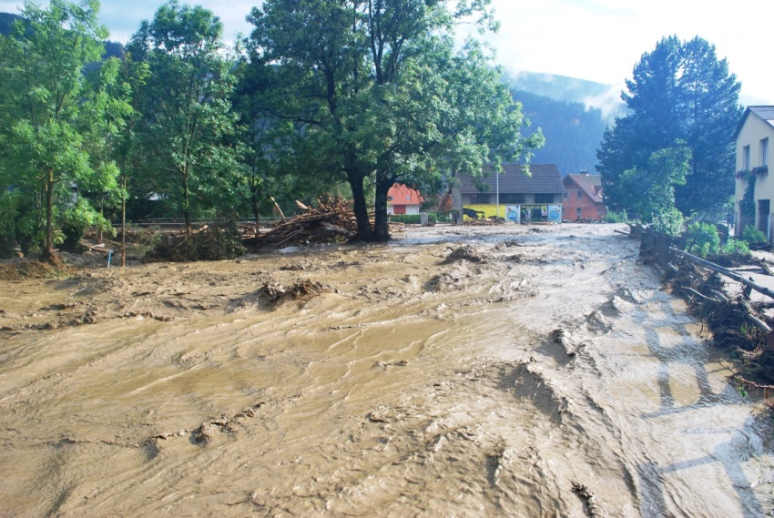
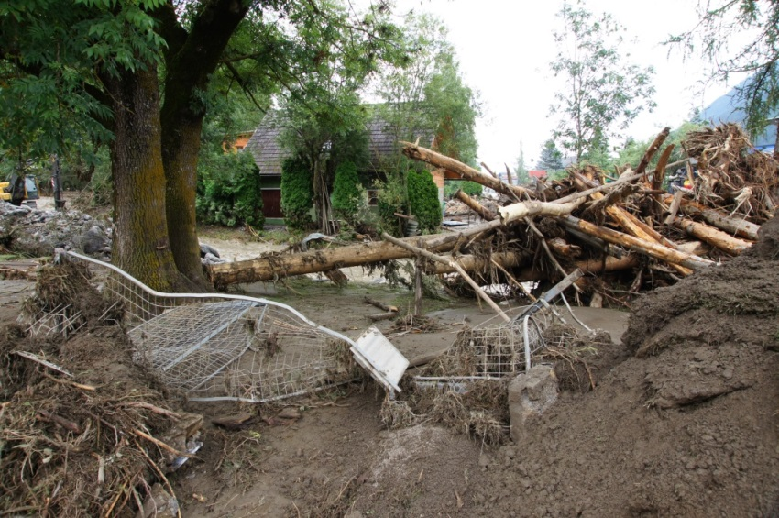
Die Steiermark ist vom Klimawandel betroffen!
Fotonachweis: APA/OeAV/Schatz, Schneider, Span
Fotonachweis: caritas.at
Fotonachweis: Stmk. Landeswarnzentrale

Slide 11
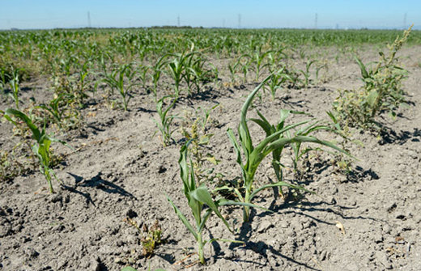
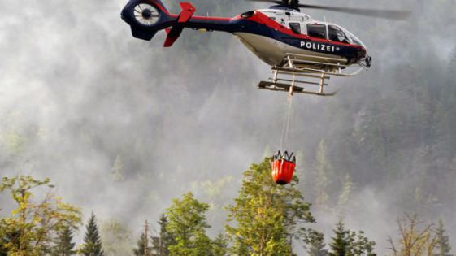
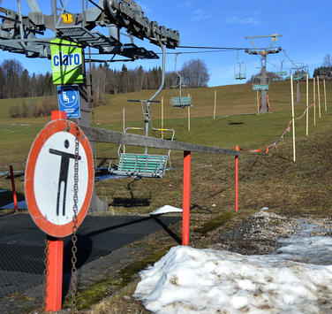
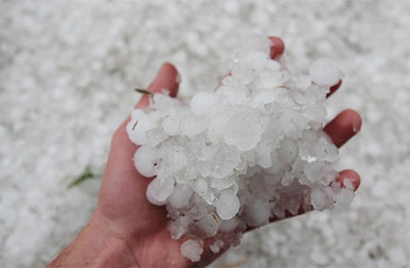

Slide 12
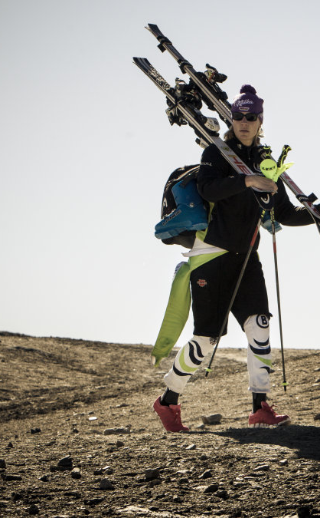
Vorbereitung einer steirischen Klimawandelanpassungsstrategie
Rahmen:
  Laufzeit 2 Jahre (Start September 2013)
  Interner Prozess (10 Abteilungen)
  Einbindung externer Stakeholder
  (WK, IV, Landtagsklubs, LWK, Forschung,
  Städte- Gemeindebund, NGO ……)
  Fachliche Unterstützung durch Umweltbundesamt
Ziele:
Darstellung der betroffenen Sektoren
Erhebung geeigneter Maßnahmen
Priorisierung der Maßnahmen
Verantwortlichkeiten definieren
Zeitplan für Umsetzung
  Fotonachweis: Umweltgemeinde.at

Slide 13
Projektorganisation:
KWA-Strategie Steiermark 2050
AkteurInnen
Operative Koordination Klimaschutzkoordinatorin
A15/Energie
und Wohnbau
LR Intern
Kernteam
A7, A10, A14, A16, LADKS,
FA Gesundheit
Strategische Steuerung und inhaltliche Verantwortung
Erweitertes Projektteam
A8, A10, A12, A13, A16,
FA Energie/Wohnbau
Extern
Fachlicher Input zu möglichen Maßnahmen
Interessens-vertretung, NGOs, Sozialpartner, Gemeindevertretungen, Politik…usw.
Externe Prozessbegleitung
Umweltbundesamt

Slide 14
Clusterung der Bereiche
VERSORGUNGS-SICHERHEIT
Wasser
Energie
Katastrophenschutz
SIEDLUNGSRAUM
Raumplanung
Bauen/Wohnen
Verkehrsinfrastruk.
Urbane Räume
GESUNDHEIT, SOZIALES & BILDUNG
Gesundheit
Soziales
Bildung
Globale Verantwor.
LAND/FORSTWIRT-SCHAFT & ÖKOSYSTEME
Landwirtschaft
Forstwirtschaft
Naturschutz
WIRTSCHAFT
→ Wirtschaft
→ Tourismus
→ Versicherungen

Slide 15
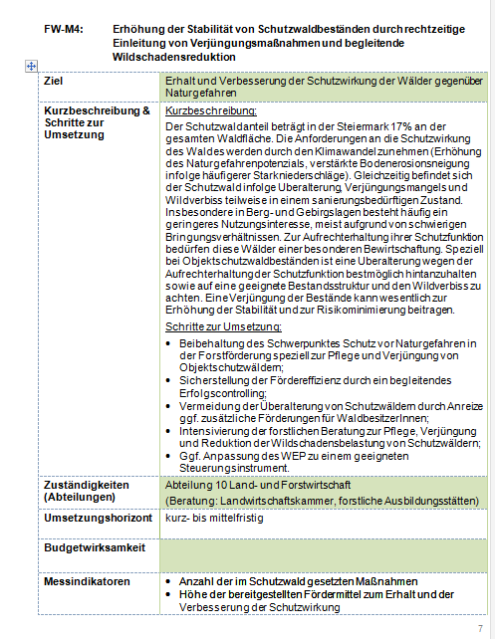

Slide 16
